Slide 1





HÁI LỘC ĐẦU XUÂN
BẮT ĐẦU
Notes:
- Nhấn vào ô BẮT ĐẦU để chuyển sang slide 2 bắt đầu trò chơi

Slide 2


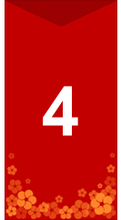

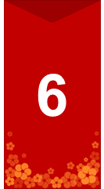




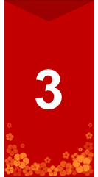



ĐỘI BÁNH CHƯNG
ĐỘI BÁNH TÉT
Notes:
Nhấn lần 1 vào lì xì đỏ để chuyển sang các câu hỏi.
Sau khi trở về, nhấn lần 2 vào lì xì đỏ để làm lì xì biến mất.
Nhấn vào hình xu để chuyển sang slide nội dung bài học tiếp theo.

Slide 3


Câu hỏi 1: Kết luận nào sau đây đúng khi nói về đồ thị của hàm số y = ax² (a ≠ 0)?
A. Với a > 0, đồ thị nằm phía trên trục hoành và O là điểm cao nhất của đồ thị.
B. Với a < 0, đồ thị nằm phía dưới trục hoành và O là điểm thấp nhất của đồ thị.
C. Với a > 0, đồ thị nằm phía dưới trục hoành và O là điểm thấp nhất của đồ thị.
D. Với a < 0, đồ thị nằm phía dưới trục hoành và O là điểm cao nhất của đồ thị.
D. Với a < 0, đồ thị nằm phía dưới trục hoành và O là điểm cao nhất của đồ thị.
Notes:
- Nhấn vào hình bánh chưng, bánh tét để quay trở lại slide trò chơi (slide 2)

Slide 4
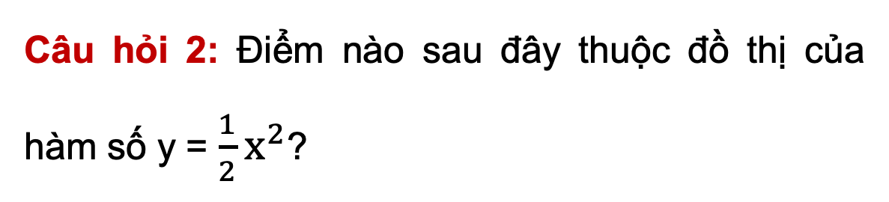
Câu hỏi 2: Điểm nào sau đây thuộc đồ thị của hàm số y = $\frac{1}{2}x^{2}$?
A. (4; 4)
B. (−4; 8)
B. (−4; 8)
C. (−4; −8)
D. (4; −4).
Notes:
- Nhấn vào hình bánh chưng, bánh tét để quay trở lại slide trò chơi (slide 2)

Slide 5
Câu hỏi 3: Cho hàm số y = 2x². Khi y = 2 thì
A. x = 1.
B. x = 2 hoặc x = −2.
C. x = 1 hoặc x = −1.
C. x = 1 hoặc x = −1.
D. x = 2.
Notes:
- Nhấn vào hình bánh chưng, bánh tét để quay trở lại slide trò chơi (slide 2)

Slide 6



Câu hỏi 4: Đồ thị hàm số y = ax² (a ≠ 0) đi qua điểm A(2; −2). Giá trị của a bằng
A. 2
C. -2
B. $\frac{1}{2}$
D. $−\frac{1}{2}$
D. $−\frac{1}{2}$
Notes:
- Nhấn vào hình bánh chưng, bánh tét để quay trở lại slide trò chơi (slide 2)

Slide 7
Câu hỏi 5: Nghiệm của phương trình x² − 14x + 13 = 0 là
A. x₁ = −1; x₂ = 13.
B. x₁ = −1; x₂ = −13.
C. x₁ = 1; x₂ = −13.
D. x₁ = 1; x₂ = 13.
D. x₁ = 1; x₂ = 13.
Notes:
- Nhấn vào hình bánh chưng, bánh tét để quay trở lại slide trò chơi (slide 2)

Slide 8
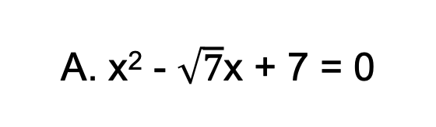
Câu hỏi 6: Phương trình nào dưới đây không là phương trình bậc hai một ẩn?
A. x² - $\sqrt{7}$x + 7 = 0
B. 3x² + 5x – 2 = 0.
C. 2x² – 2 365 = 0.
D. –7x + 25 = 0.
D. –7x + 25 = 0.
Notes:
- Nhấn vào hình bánh chưng, bánh tét để quay trở lại slide trò chơi (slide 2)

Slide 9
Câu hỏi 7: Gọi S và P lần lượt là tổng và tích của hai nghiệm của phương trình x² + 5x – 10 = 0. Khi đó giá trị của S và P là
A. S = 5; P = 10.
B. S = –5; P = 10.
C. S = –5; P = –10.
D. S = 5; P = –10.
C. S = –5; P = –10.
Notes:
- Nhấn vào hình bánh chưng, bánh tét để quay trở lại slide trò chơi (slide 2)

Slide 10
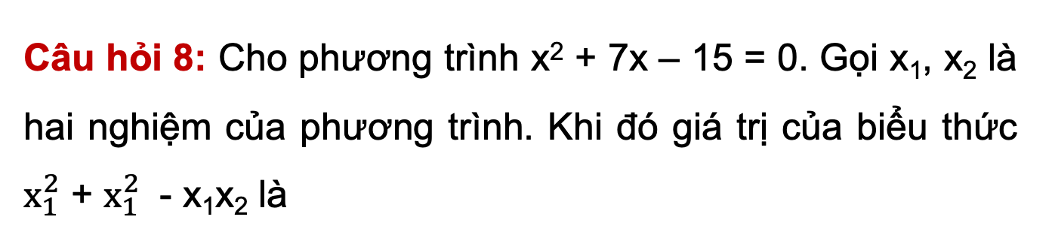
Câu hỏi 8: Cho phương trình x² + 7x – 15 = 0. Gọi x₁, x₂ là hai nghiệm của phương trình. Khi đó giá trị của biểu thức $x_{1}^{2}$ + $x_{1}^{2}$ - x₁x₂ là
A. 79
B. 94
B. 94
C. -94
D. -79
Notes:
- Nhấn vào hình bánh chưng, bánh tét để quay trở lại slide trò chơi (slide 2)

Slide 11
BÀI TẬP CUỐI CHƯƠNG 6

Slide 12
01
ÔN TẬP CỦNG CỐ LẠI KIẾN THỨC TRỌNG TÂM CHƯƠNG 6

Slide 13

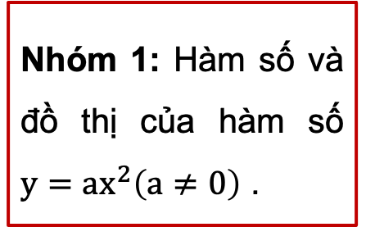
Lớp thành 3 nhóm
Các nhóm thực hiên hệ thống lại các kiến thức trọng tâm trong chương 6 bằng sơ đồ tư duy (hoặc sơ đồ hình cây) như sau:
Nhóm 1: Hàm số và đồ thị của hàm số $y=ax^{2}\left(a≠0\right)$ .
Nhóm 2: Phương trình bậc hai một ẩn.
Nhóm 3:
Định lí Viète.

Slide 14
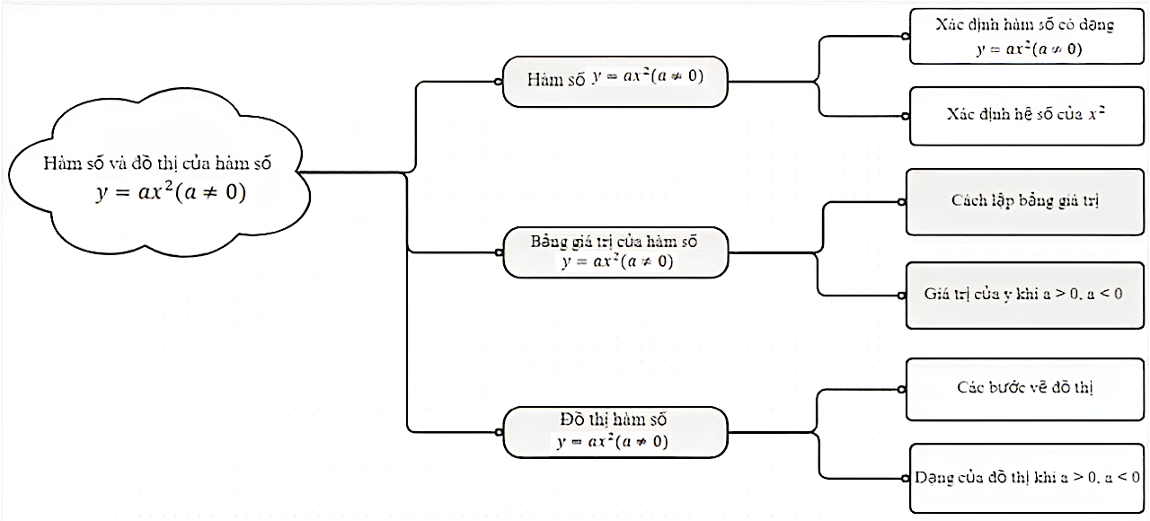
Nhóm 1

Slide 15
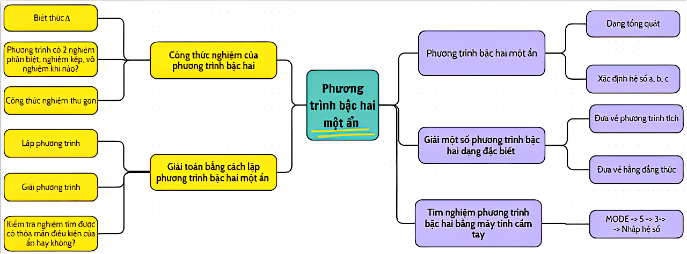
Nhóm 2

Slide 16
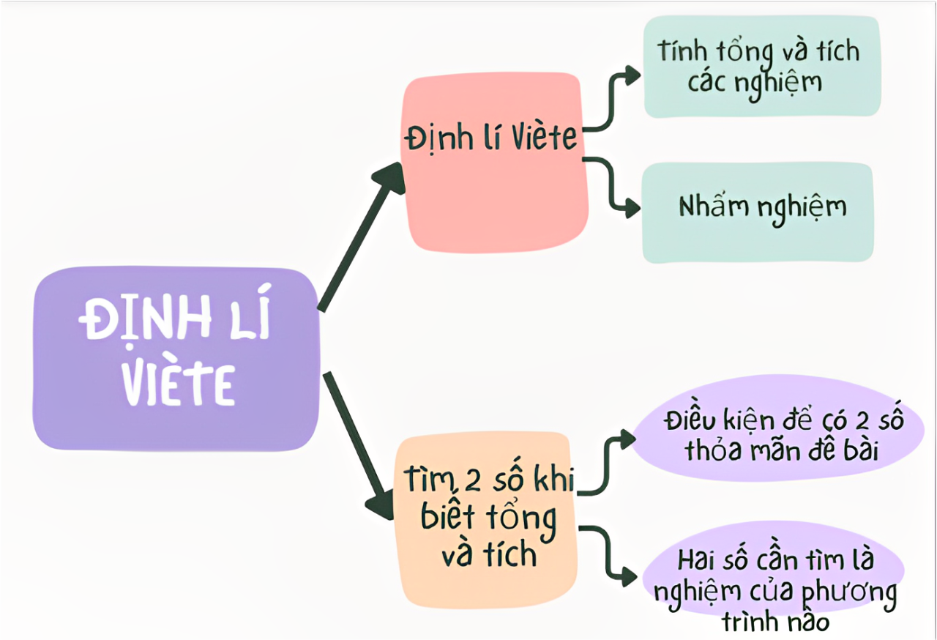
Nhóm 3

Slide 17
02
HOẠT ĐỘNG LUYỆN TẬP

Slide 18

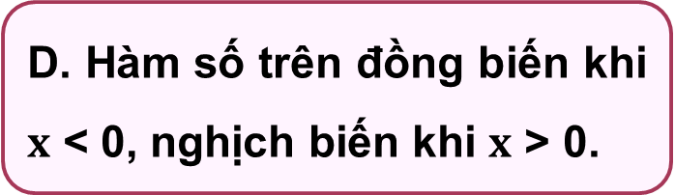
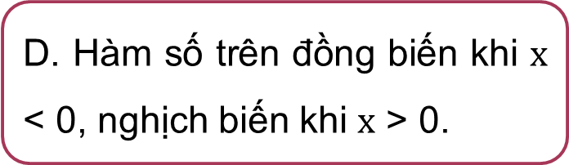
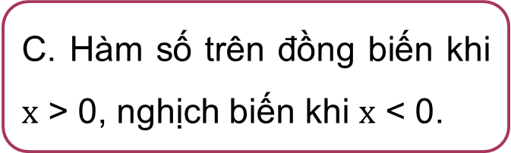
Câu hỏi trắc nghiệm
Câu 1: Cho hàm số $y=\frac{−1}{3}x^{2}$. Kết luận nào sau đây đúng ?
A. Hàm số trên luôn đồng biến.
B. Hàm số trên luôn nghịch biến.
C. Hàm số trên đồng biến khi $x$ > 0, nghịch biến khi $x$ < 0.
D. Hàm số trên đồng biến khi $x$ < 0, nghịch biến khi $x$ > 0.
D. Hàm số trên đồng biến khi $x$ < 0, nghịch biến khi $x$ > 0.

Slide 19
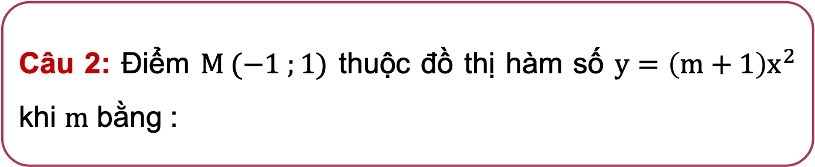
Câu 2: Điểm $M (−1 ;1)$ thuộc đồ thị hàm số $y=\left(m+1\right)x^{2}$ khi $m$ bằng :
A. 0
A. 0
B. -1
C. 2
D. 1

Slide 20

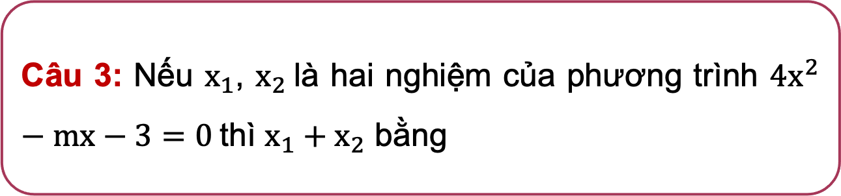




Câu 3: Nếu $x_{1}$, $x_{2}$là hai nghiệm của phương trình ${4x}^{2}−mx−3=0$thì $x_{1}+x_{2}$ bằng
A. $\frac{m}{4}$
A. $\frac{m}{4}$
B. $−\frac{m}{4}$
C. $\frac{−3}{4}$
D. $\frac{3}{4}$

Slide 21
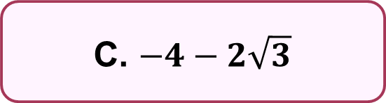
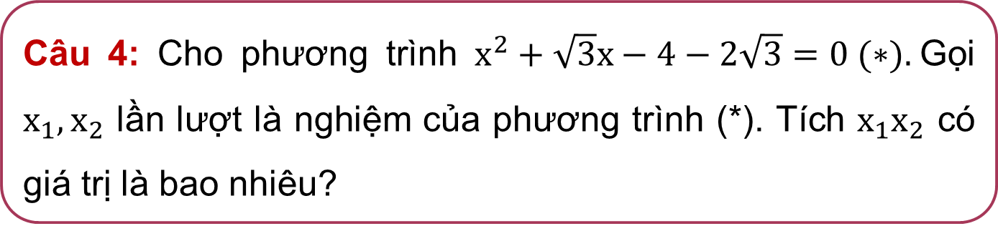


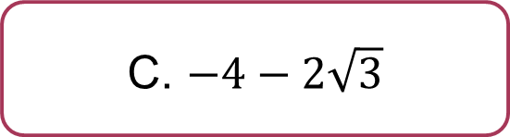

Câu 4: Cho phương trình $x^{2}+\sqrt{3}x−4−2\sqrt{3}=0 (∗).$Gọi $x_{1},x_{2}$ lần lượt là nghiệm của phương trình (*). Tích $x_{1}x_{2}$ có giá trị là bao nhiêu?
A. $4−2\sqrt{3}$
B. $\sqrt{3}$
C. $−4−2\sqrt{3}$
C. $−4−2\sqrt{3}$
D. $19+8\sqrt{3}$

Slide 22
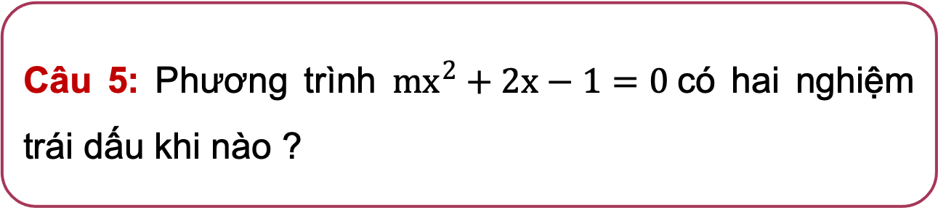

Câu 5: Phương trình ${mx}^{2}+2x−1=0$có hai nghiệm trái dấu khi nào ?
A. m > 0
A. m > 0
B. m < 0
C. m = 0
D. m $≠$ 0

Slide 23
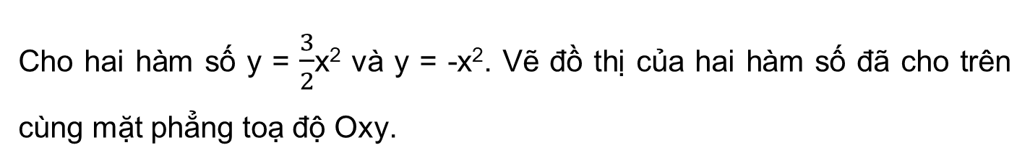
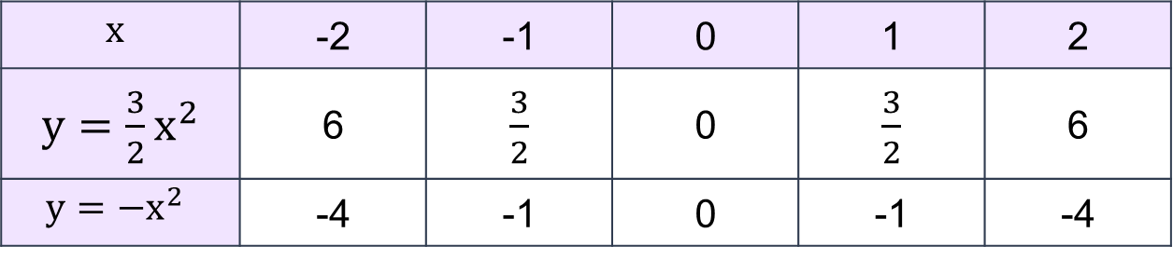
Bài 9 (SGK/tr.22)
Cho hai hàm số y = $\frac{3}{2}$x² và y = -x². Vẽ đồ thị của hai hàm số đã cho trên cùng mặt phẳng toạ độ Oxy.
Giải
Ta có bảng giá trị của hàm số :
$$x$$ | -2 | -1 | 0 | 1 | 2
$y=\frac{3}{2}x^{2}$ | 6 | $\frac{3}{2}$ | 0 | $\frac{3}{2}$ | 6
$$y=−x^{2}$$ | -4 | -1 | 0 | -1 | -4

Slide 24
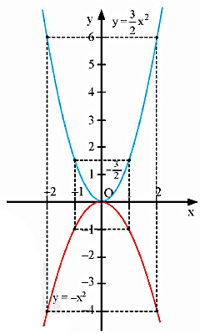


Đồ thị hàm số $y=\frac{3}{2}x^{2}$ đi qua 5 điểm $\left(−2 ;6\right) ;\left(−1 ;\frac{3}{2}\right) ;\left(0 ;0\right) ;\left(1 ;\frac{3}{2}\right) ;\left(2 ;6\right).$
Đồ thị hàm số $y={−x}^{2}$ đi qua 5 điểm $\left(−2 ;−4\right) ;\left(−1 ;−1\right) ;\left(0 ;0\right) ;\left(1 ;−1\right) ;\left(2 ;−4\right).$

Slide 25

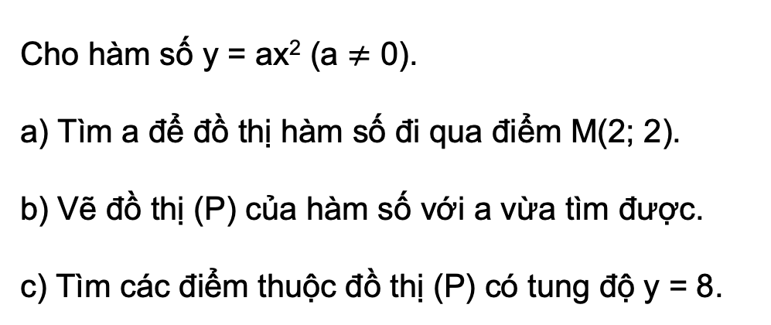
Bài 10 (SGK/tr.22)
Cho hàm số y = ax² (a $≠$ 0).
a) Tìm a để đồ thị hàm số đi qua điểm M(2; 2).
b) Vẽ đồ thị (P) của hàm số với a vừa tìm được.
c) Tìm các điểm thuộc đồ thị (P) có tung độ y = 8.
Giải
a) Thay tọa độ điểm $M(2 ;2)$ vào $y=ax^{2}$ta tính được $a=\frac{1}{2}$

Slide 26

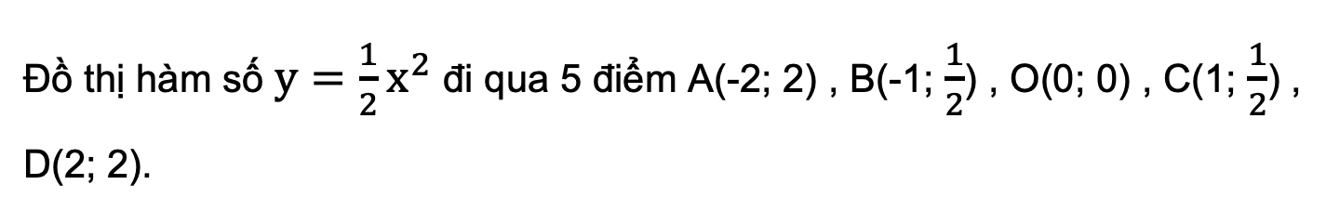
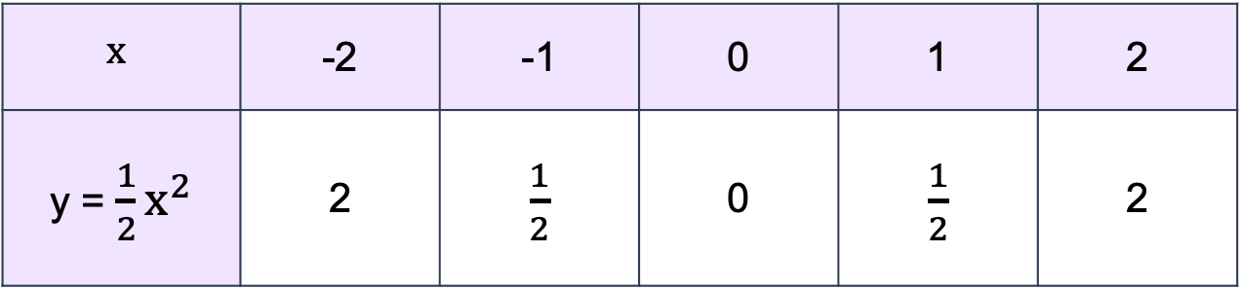
b) y = $\frac{1}{2}x^{2}$
$$x$$ | -2 | -1 | 0 | 1 | 2
y = $\frac{1}{2}x^{2}$ | 2 | $\frac{1}{2}$ | 0 | $\frac{1}{2}$ | 2
Đồ thị hàm số $y=\frac{1}{2}x^{2}$ đi qua 5 điểm A(-2; 2) , B(-1; $\frac{1}{2}$) , O(0; 0) , C(1; $\frac{1}{2}$) , D(2; 2).

Slide 27
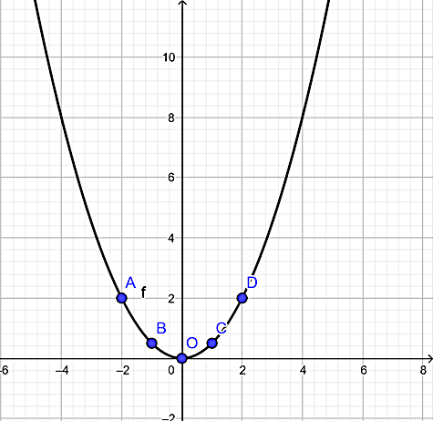

$$y = \frac{1}{2}x^{2}$$

Slide 28

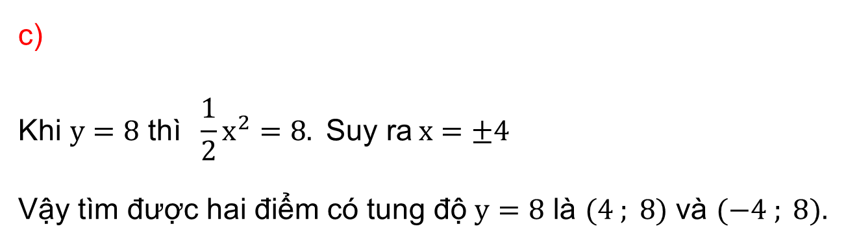
c)
$$\text{Khi} y=8 \text{th}\text{ì } \frac{1}{2}x^{2}=8. \text{Suy} \text{ra} x=±4$$
Vậy tìm được hai điểm có tung độ $y=8$ là $(4 ; 8)$ và $(−4 ; 8).$

Slide 29


Bài 11 (SGK/tr.22)
Giải các phương trình sau:
a) x² – 12x = 0;
b) 13x² + 25x – 38 = 0;
c) 3x² - $4\sqrt{3}$x + 4 = 0;
d) x(x + 3) = 27 – (11 – 3x).

Slide 30


Giải
a) $x^{2}−12x=0$
$$x \left(x−12\right)=0$$
$x_{1}=0 \text{ho}\text{ặ}\text{c} x_{2}=12.$
b) $13x^{2}+25x−38=0$
$∆ = {25}^{2}+4 . 13 . 38=2601$suy ra $\sqrt{∆} =51$
Vậy phương trình đã cho có hai nghiệm phân biệt là :
$x_{1}=\frac{−25+51}{26}=1$ ; $x_{2}=\frac{−25−51}{26}= \frac{−38}{13}$

Slide 31
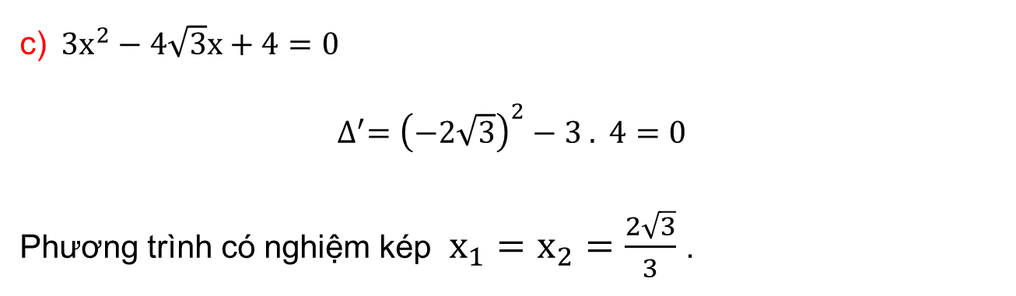

c)$3x^{2}−4\sqrt{3}x+4=0$
$∆^{′}={\left(−2\sqrt{3}\right)}^{2}−3 . 4=0$
Phương trình có nghiệm kép $x_{1}=x_{2}=\frac{2\sqrt{3}}{3}$ .
d) $x\left(x+3\right)=27−\left(11−3x\right)$
$x^{2}=16$
$x=±4$

Slide 32

Bài 12 (SGK/tr.23)
Tính nhẩm nghiệm của các phương trình sau và kiểm tra kết quả bằng máy tính cầm tay.
a) 14x² – 13x – 27 = 0; b) 5,4x² + 8x + 2,6 = 0;
c) $\frac{2}{3}$x² + 2x - $\frac{8}{3}$ = 0; d) 3x² – (3 + $\sqrt{5}$)x + $\sqrt{5}$ = 0.

Slide 33
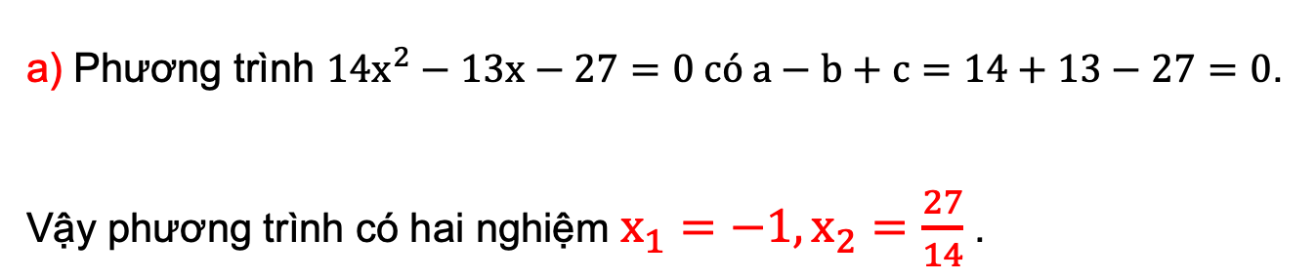
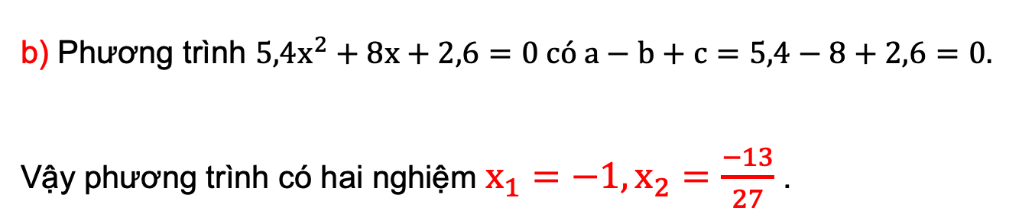
Giải
a) Phương trình $14x^{2}−13x−27=0 có a−b+c=14+13−27=0$.
Vậy phương trình có hai nghiệm $x_{1}=−1, x_{2}=\frac{27}{14}$ .
b) Phương trình $5,4x^{2}+8x+2,6=0 có a−b+c=5,4−8+2,6=0.$
Vậy phương trình có hai nghiệm $x_{1}=−1, x_{2}=\frac{−13}{27}$ .

Slide 34
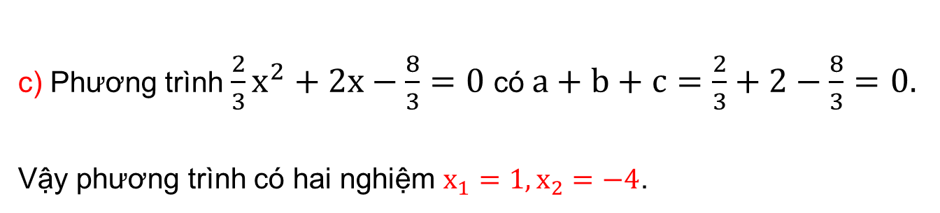
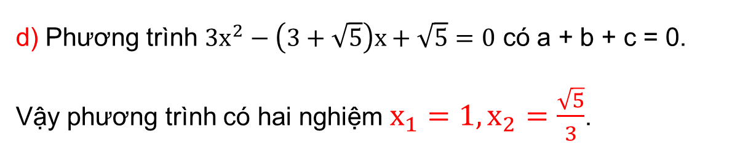
c) Phương trình $\frac{2}{3}x^{2}+2x−\frac{8}{3}=0$ có $a+b+c=\frac{2}{3}+2−\frac{8}{3}=0.$
Vậy phương trình có hai nghiệm $x_{1}=1, x_{2}=−4$.
d) Phương trình $3x^{2}−\left(3+\sqrt{5}\right)x+\sqrt{5}=0$ có a + b + c = 0.
Vậy phương trình có hai nghiệm $x_{1}=1, x_{2}=\frac{\sqrt{5}}{3}$.

Slide 35

Tìm hai số u và v trong mỗi trường hợp sau:
a) u + v = -2; uv = -35; b) u + v = 8; uv = -105.
Bài 13 (SGK/tr.23)
Giải
a) u + v = $−$2, uv = $−$35
u và v là hai nghiệm của phương trình $x^{2}+2x−35=0$.
$$∆^{′}=1^{2}+35=36; \sqrt{∆′}=6$$
Phương trình có hai nghiệm phân biệt là: x₁ = -1 + 6 = 5, x₂ = -1 – 6 = -7
Vậy u = 5, v = $−7$ hay u = $−7,$v = 5.

Slide 36

b) u + v = 9, uv = $−$105
u và v là hai nghiệm của phương trình $x^{2}−8x−105=0$.
$$∆^{′}=4^{2}+105=121;\sqrt{∆}=11$$
Phương trình có hai nghiệm phân biệt là:
x₁ = 4 + 11 = 15, x₂ = 4 – 11 = -7
Vậy u = 15, v = $−7$ hay u = $−7,$v = 15.

Slide 37


Bài 14 (SGK/tr.23)
Cho phương trình 2x² – 7x + 6 = 0. Gọi x₁ , x₂ là hai nghiệm của phương trình.
Không giải phương trình, hãy tính giá trị của biểu thức
A = (x₁ + 2x₂)(x₂ + 2x₁) - $x_{1}^{2}$ $x_{2}^{2}$

Slide 38

Giải
Phương trình 2x² – 7x + 6 = 0 có $∆$ = (-7)² – 4 . 2 . 6 = 1 > 0 nên phương trình có hai nghiệm phân biệt.
Ta có : $x_{1}+x_{2}= \frac{7}{2}$ ; $x_{1}.x_{2}$ = 3
A = ($x_{1}+2x_{2})\left(x_{2}+2x_{1}\right)−x_{1}^{2}x_{2}^{2}$ = $x_{1}x_{2}+2x_{1}^{2}+{2x}_{2}^{2}+4x_{1}x_{2}−x_{1}^{2}x_{2}^{2}$
= ${2\left(x_{1}+x_{2}\right)}^{2}+x_{1}x_{2}−x_{1}^{2}x_{2}^{2}$ = 2. ${\left(\frac{7}{2}\right)}^{2}$+ 3 – 3² = $\frac{37}{2}$

Slide 39
03
HOẠT ĐỘNG VẬN DỤNG

Slide 40

Bài 15 (SGK/tr.23)
Một người đi xe đạp từ A đến B cách nhau 24 km. Khi đi từ B trở về A, nhờ xuôi gió nên tốc độ lúc về nhanh hơn tốc độ lúc đi là 4 km/h, vì thế thời gian về ít hơn thời gian đi là 30 phút. Tính tốc độ của xe đạp khi đi từ A đến B.

Slide 41

Giải
Gọi $x$ (km/h) là tốc độ của xe đạp khi đi từ A đến B ($x>0$).
Tốc độ khi từ B trở về A là $x$ + 4 (km/h).
Thời gian khi đi từ A đến B là $\frac{24}{x}$(giờ).
Thời gian khi đi từ B đến A là $\frac{24}{x+4}$(giờ).

Slide 42

Thời gian về ít hơn thời gian đi 30 phút nên ta có phương trình:
$\frac{24}{x}−\frac{24}{x+4}=\frac{1}{2}$
Biến đổi phương trình ta được $x^{2}+4x−192=0$.
Giải phương trình ta được $x_{1}=12$ (thỏa mãn), $x_{2}=−16$ (loại)
Vậy tốc độ của xe đạp đi từ A đến B là 12 km/h.

Slide 43

Bài 16 (SGK/tr.23)
Một đội thợ mỏ phải khai thác 216 tấn than trong một thời gian nhất định. Ba ngày đầu, mỗi ngày khai thác theo đúng định mức. Sau đó, mỗi ngày họ đều khai thác vượt mức 8 tấn. Do đó họ khai thác được 232 tấn và xong trước thời hạn 1 ngày. Hỏi theo kế hoạch, mỗi ngày đội thợ phải khai thác bao nhiêu tấn than?

Slide 44

Giải
Gọi $x$ (tấn) là số tấn than mỗi ngày đội thợ phải khai thác theo kế hoạch (x > 0).
Thời gian khai thác dự định là $\frac{216}{x}$ (ngày).
Số tấn than ba ngày đầu khai thác được là $3x$ (tấn).
Sau ba ngày đầu, mỗi ngày khai thác vượt mức 8 tấn. Do đó sau ba ngày đầu, số tấn than đội khai thác được mỗi ngày $x+8$ (tấn).

Slide 45

Đội khai thác được 232 tấn nên thời gian khai thác thưc tế là:
$\frac{232−3x}{x+8}$+ 3 (ngày).
Do thời gian thực tế xong trước thời gian dự định 1 ngày nên ta có phương trình:
$$\frac{216}{x}−1=\frac{232−3x}{x+8}+3$$
Biến đổi phương trình trên, ta được $x^{2}+48x−1728=0$.
Giải phương trình ta được $x_{1}=24$(thỏa mãn), $x_{2}=−72$(loại)
Vậy theo kế hoạch, mỗi ngày đội khai thác 24 tấn than.

Slide 46

Bài 17 (SGK/tr.23)
Miếng kim loại thứ nhất nặng 585 g, miếng kim loại thứ hai nặng 420 g. Thể tích của miếng thứ nhất nhỏ hơn thể tích miếng thứ hai là 10 cm³, nhưng khối lượng riêng của miếng thứ nhất lớn hơn khối lượng riêng của miếng thứ hai là 9 g/cm³. Biết công thức tính khối lượng riêng của một vật là D = $\frac{m}{V}$, trong đó: D (g/cm³) là khối lượng riêng, m (g) là khối lượng của vật, V (cm³) là thể tích của vật. Tìm khối lượng riêng của mỗi miếng kim loại.

Slide 47

Giải
Gọi $x$ (g/cm³) là khối lượng riêng của miếng kim loại thứ nhất ($x$ > 9).
Khối lượng riêng của miếng kim loại thứ hai là $x$ – 9 (g/cm³).
Thể tích miếng kim loại thứ nhất là $\frac{585}{x}$ (cm³).
Thể tích miếng kim loại thứ hai là $\frac{420}{x−9}$ (cm³).

Slide 48

Thể tích miếng kim loại thứ nhất nhỏ hơn thể tích của miếng kim loại thứ hai 10 cm³ nên ta có phương trình
$$\frac{420}{x−9}−\frac{585}{x}=10$$
Biến đổi phương trình trên ta được ${10x}^{2}+74x−5265=0$.
Giải phương trình ta được $x_{1}≈$ 19,54 (thỏa mãn), $x_{2}≈−26,94$ (loại).
Vậy khối lượng riêng của miếng kim loại thứ nhất khoảng 19,54 g/cm³, khối lượng riêng của miếng kim loại thứ hai khoảng 10,54 g/cm³.

Slide 49

Bài 18 (SGK/tr.23)
Hai dung dịch muối có tổng khối lượng bằng 220 kg. Lượng muối trong dung dịch I là 5 kg, lượng muối trong dung dịch II là 4,8 kg. Biết nồng độ muối trong dung dịch I nhiều hơn nồng độ muối trong dung dịch II là 1%. Tính khối lượng mỗi dung dịch nói trên.

Slide 50

Giải
Gọi $x$ (kg) là khối lượng dung dịch I (0 < $x$ < 220).
Khối lượng dung dịch II là 220 –$x$ (kg)
Nồng độ muối trong dung dịch I là $\frac{5}{x}$
Nồng độ muối trong dung dịch II là $\frac{4,8}{220 − x}$

Slide 51

Ta có phương trình $\frac{5}{x}−\frac{4,8}{220−x}=\frac{1}{100}$
Biến đổi phương trình trên ta được:
$x^{2}−1 200x+110 000=0$
Giải phương trình ta được $x_{1}=1 100$ (loại), $x_{2}=100$(thỏa mãn)
Vậy khối lượng dung dịch I là 100 kg, khối lượng dung dịch II là 120 kg.

Slide 52
HƯỚNG DẪN VỀ NHÀ
Ghi nhớ kiến thức trong bài.
Hoàn thành bài tập trong SBT.
Chuẩn bị Bài 1 Chương 7: Bảng tần số và biểu đồ tần số.

Slide 53
CẢM ƠN CÁC BẠN ĐÃ CHÚ Ý LẮNG NGHE, HẸN GẶP LẠI

